Slide 1
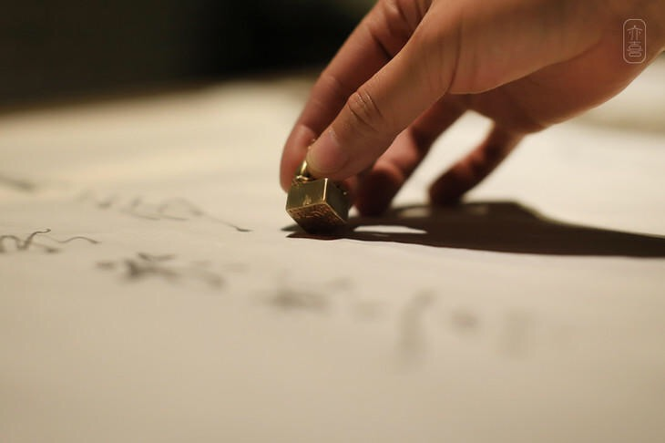
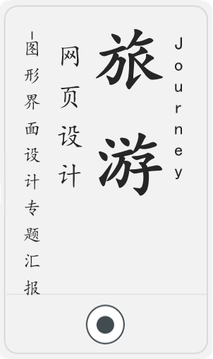


华人家谱3.0 V1.0
阶段成果汇报
2018.07.10

Slide 2
为什么要做这次汇报？
清晰进度、审视问题
吸取意见、继续前行
众知 且行

Slide 3
汇报流程
项目定位
项目支撑
产品构架
产品进度
项目
规划

Slide 4


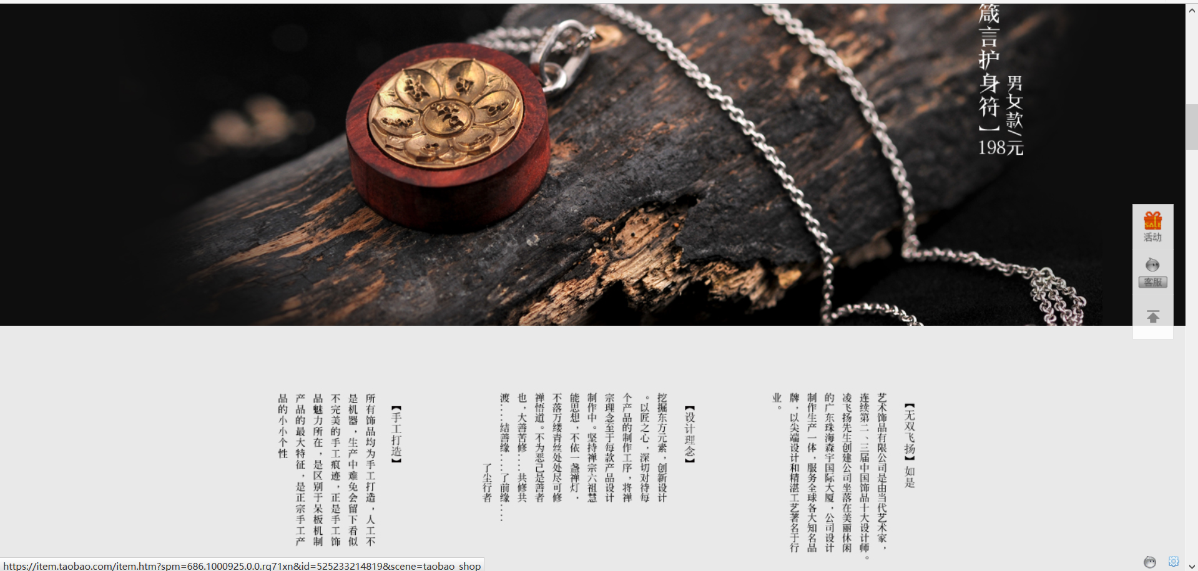
壹
项目定位

Slide 5




项目定位
成员
Team
member
产品愿景
Plan
Project orientation
传统文化
家风延续家族辉煌
亲情
家庭、三亲六戚、宗亲，汇聚于一体
社交征信
传统与现代结合、门当户对
大数据资源再利用
商业
商家入驻、创客中心
一个以传播传统文化为初衷、集建立亲情网、社交征信网、商业网为一体的划时代APP

Slide 6

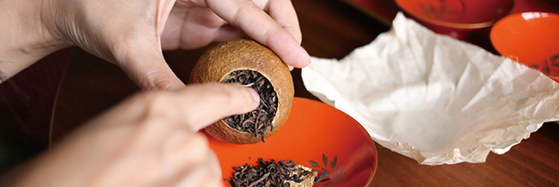
贰
项目支撑

Slide 7

技术
团队
？

Slide 8



技术积淀
成员
Team
member
技术支撑
Plan
Technology
华人3.0
动
机
动
机
姓氏族谱
华人2.0
输出
阶段一
阶段二
阶段三

Slide 9
团队力量
成员
Team
member
团队支撑
Plan
Team
链接页面
王志瑶
华人3.0
原生开发
产品架构
UI设计
测试
丰元权
翟瑾
李文通
周凯
刘中银
刘中银
田晓斌
数据接口
刘家伟
徐文慧

Slide 10
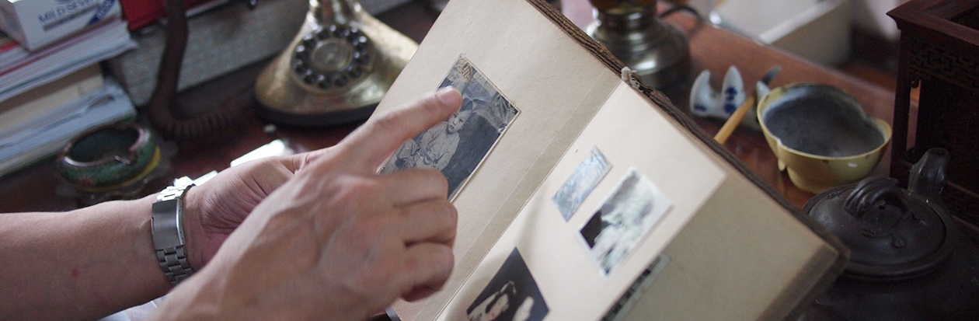
叁
产品构架

Slide 11
华人家谱V1.0
我的
我的修谱
主页
档案馆
我的族谱
遇见
全城优选
同城生活
我的资源
华人旅行
国学院
华人文库
艺术藏品
创客中心
姓氏快报
更多
家
庭
推
荐
文化
名人堂
修谱
谱书
宗祠
功德榜
公益
宗亲头条
修谱委员会
平台数据
更多
亲戚
同姓
同城
实名会员
搜索
活动
个人中心
登录/注册
邀请族人
我的档案
我的资料
个人资料
消息
我的收藏
系统设置
身份认证
反馈意见
个
人
功能构架
Function

Slide 12
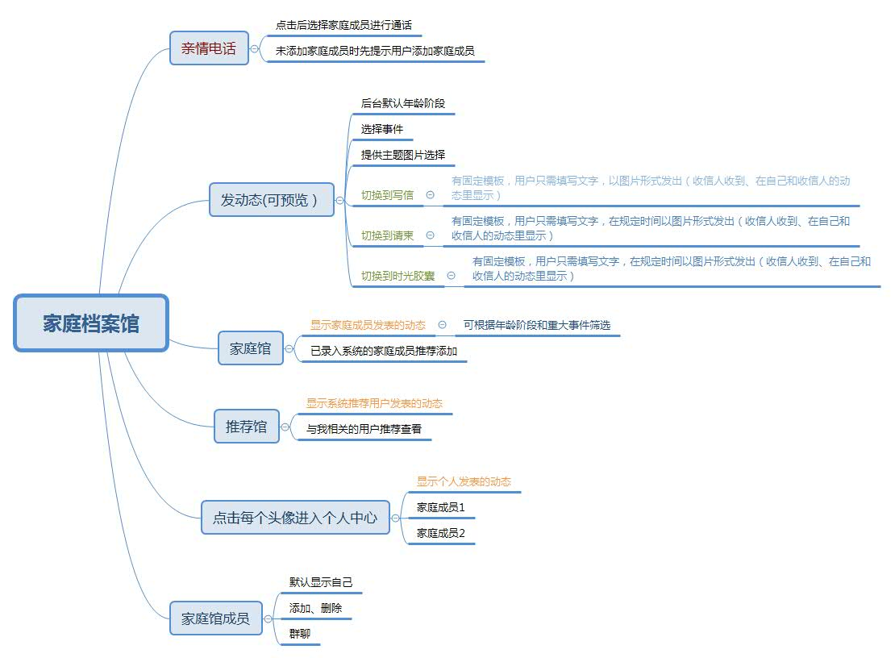
功能构架
Function

Slide 13
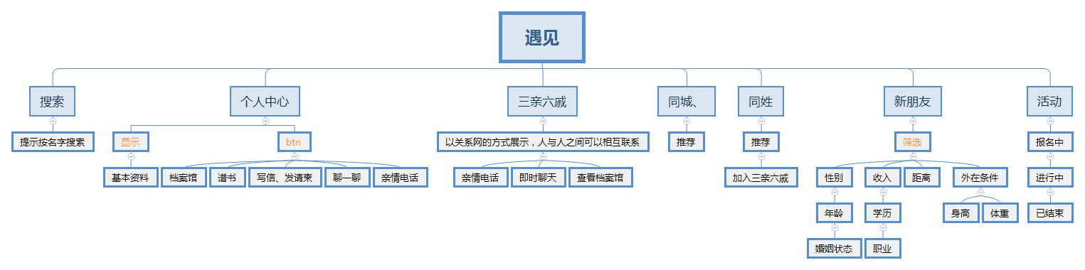
功能构架
Function

Slide 14
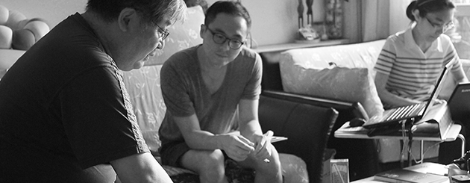
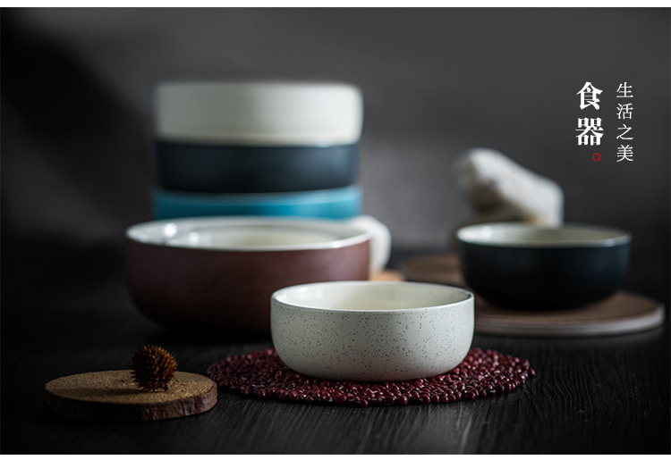

肆
产品进度

Slide 15
接口
需求
100%
UI设计
90%
原生开发
测试
链接
界面装修

Slide 16
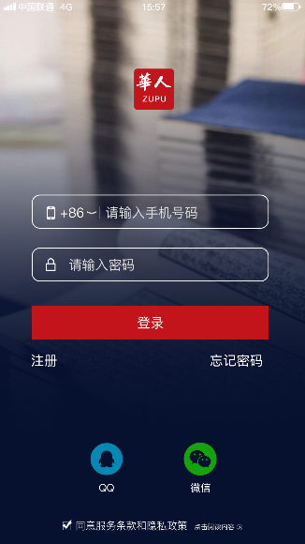
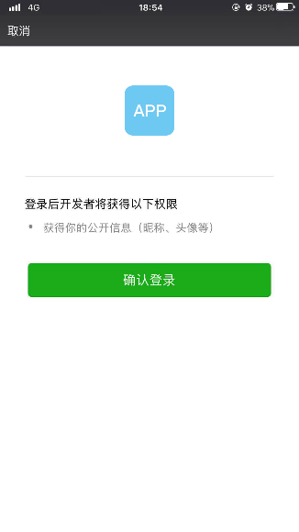
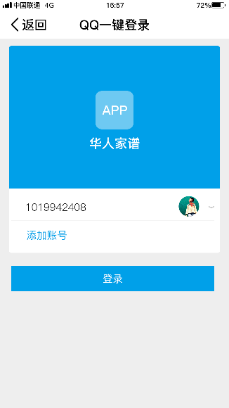
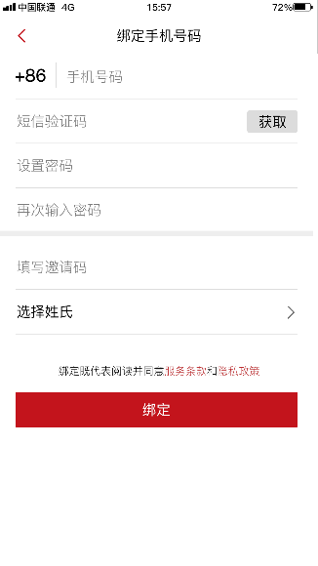
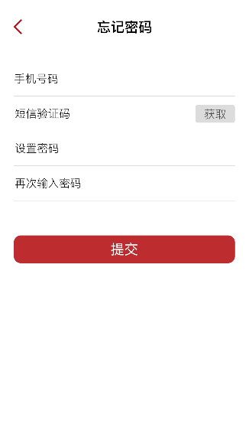
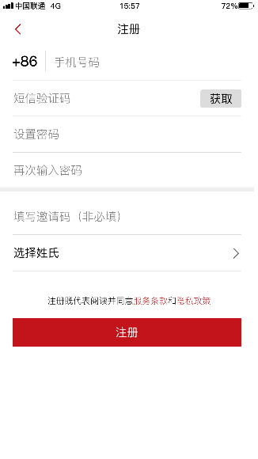
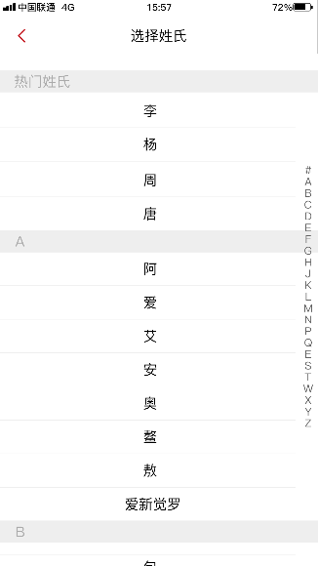
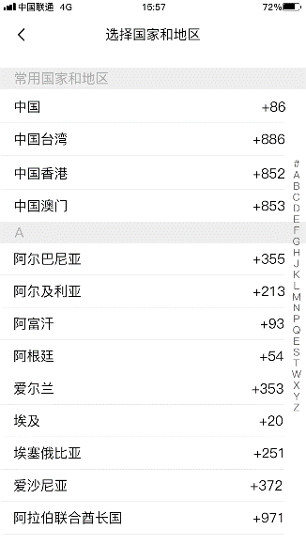
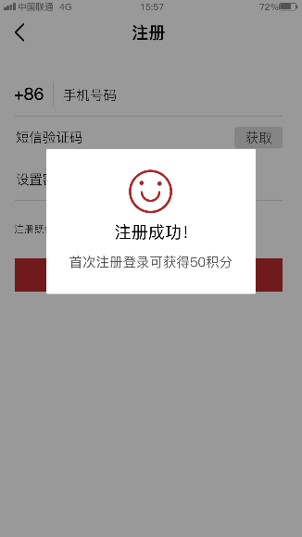
登录
注册

Slide 17
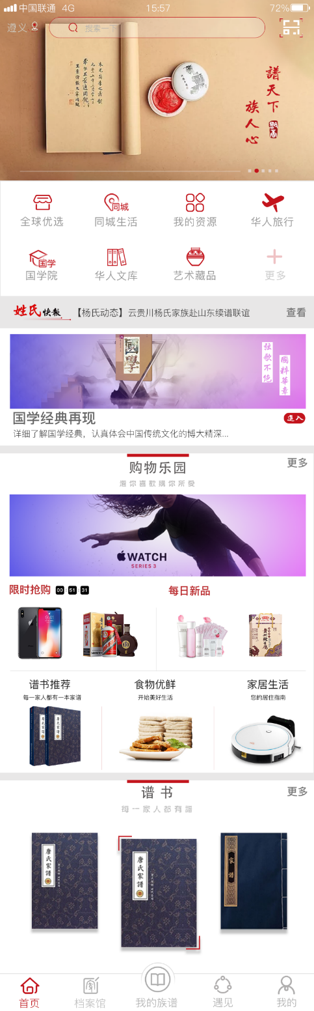
首页

Slide 18
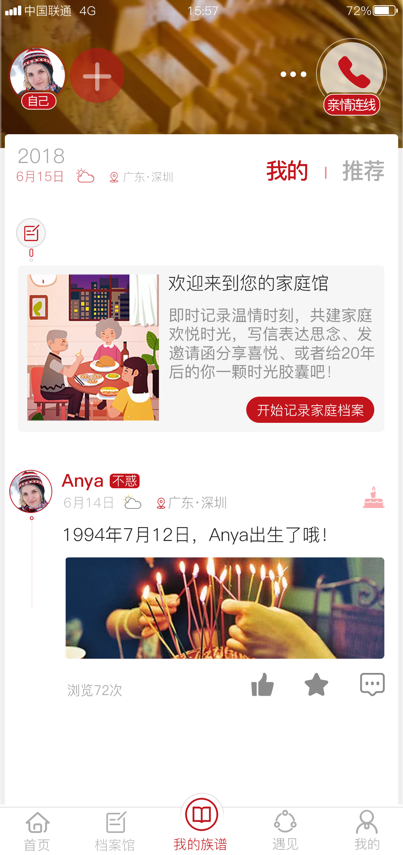
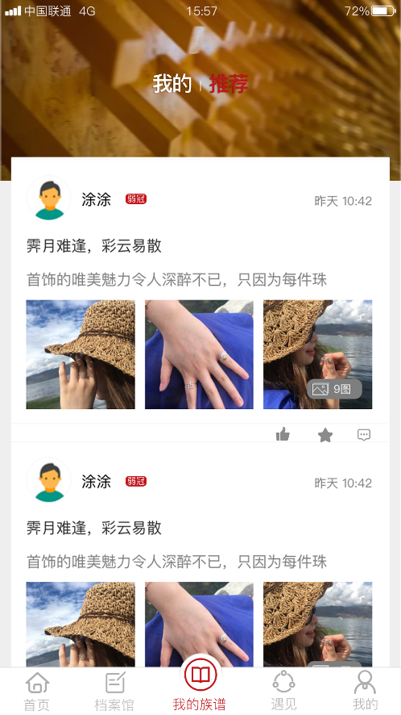
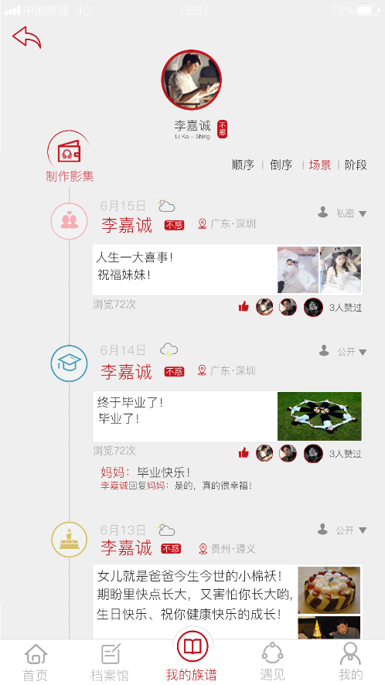
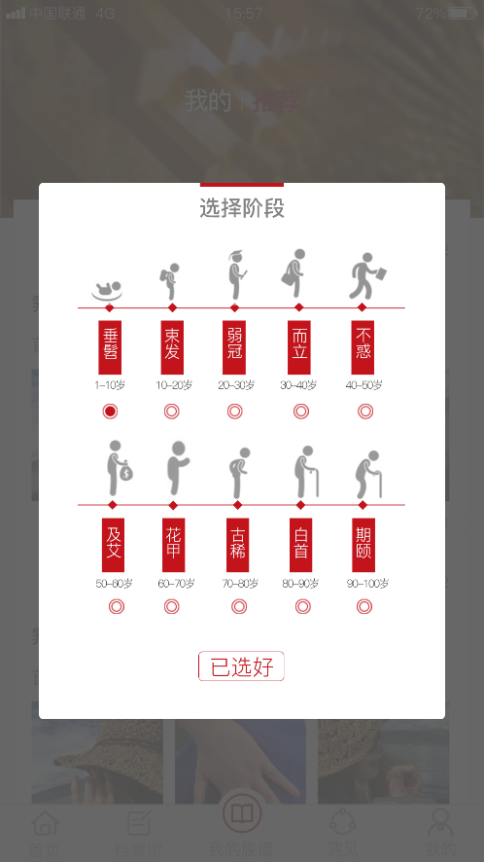
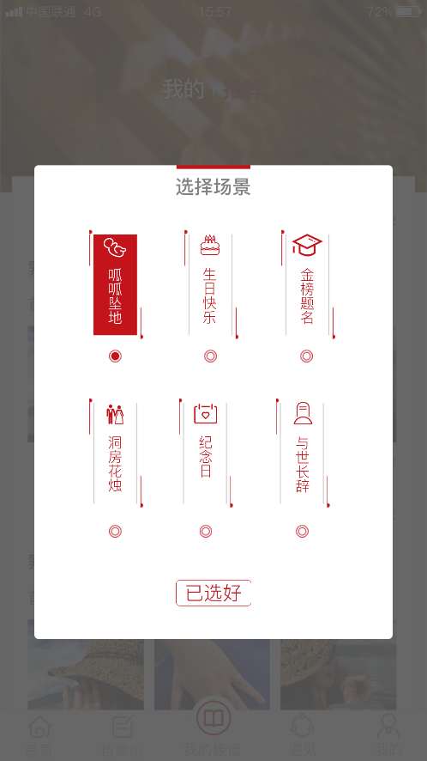
档案馆

Slide 19
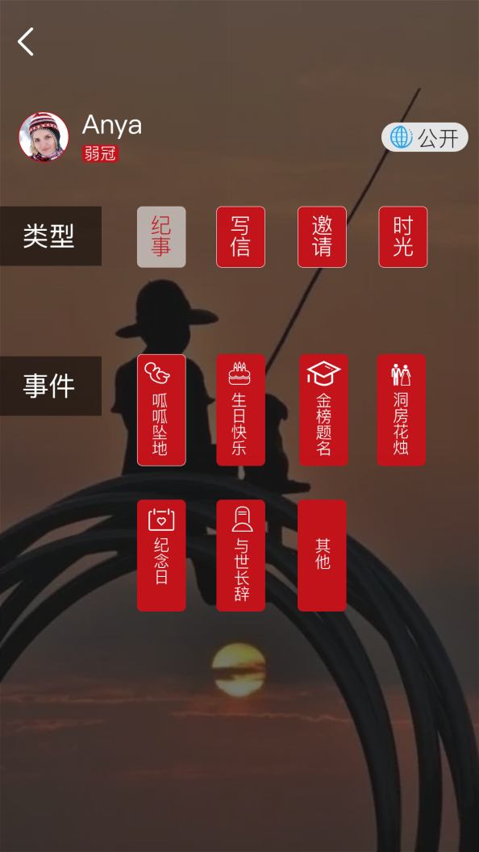
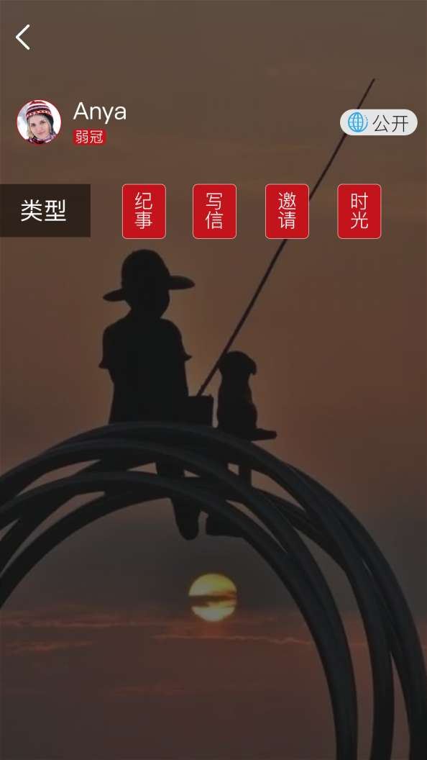
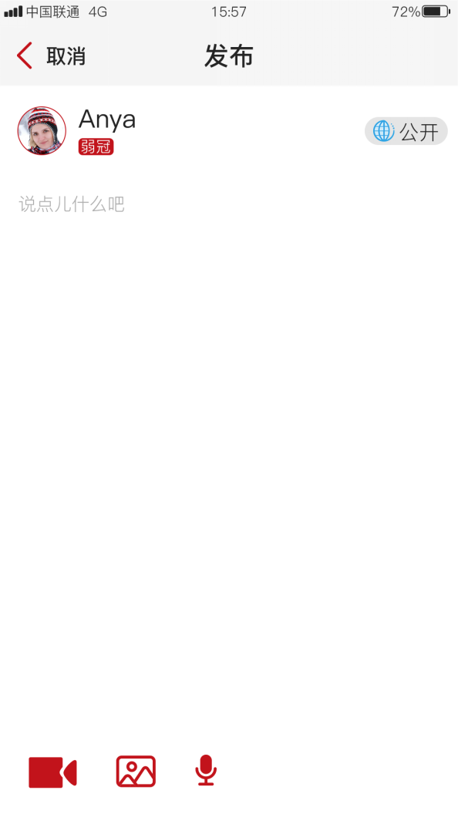
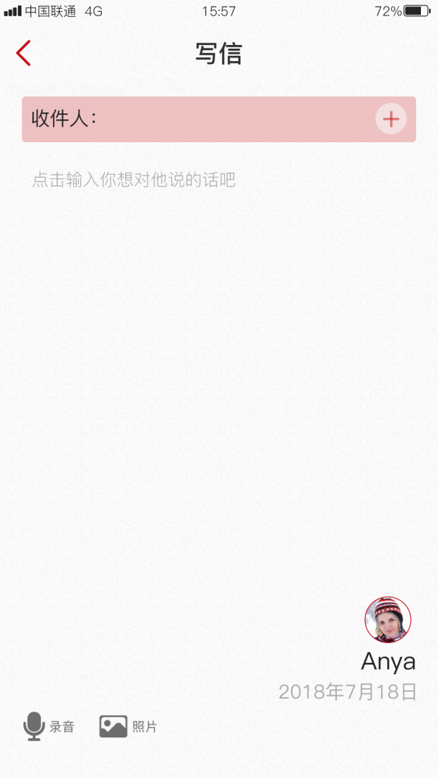
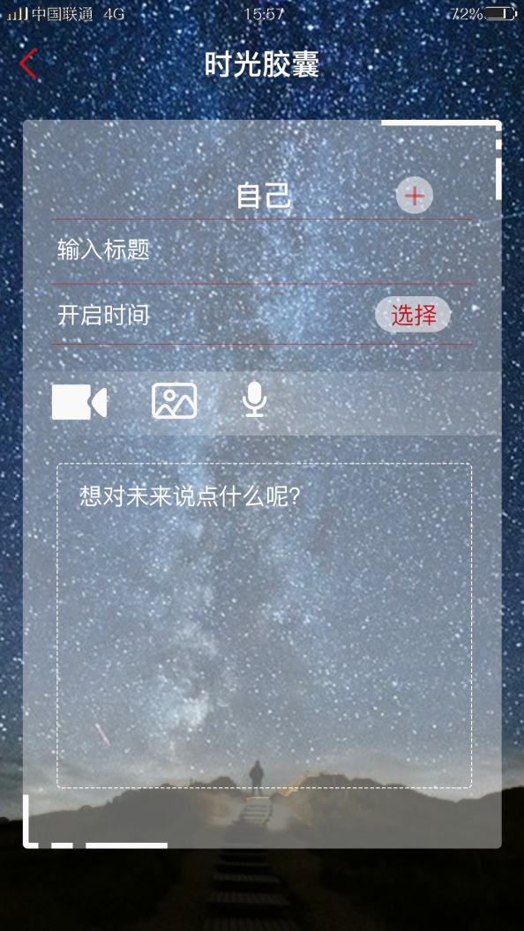
档案馆

Slide 20
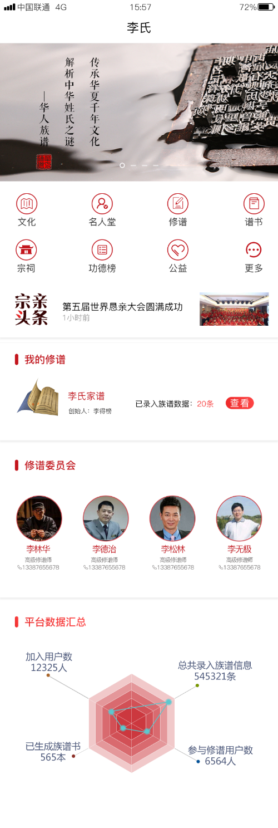
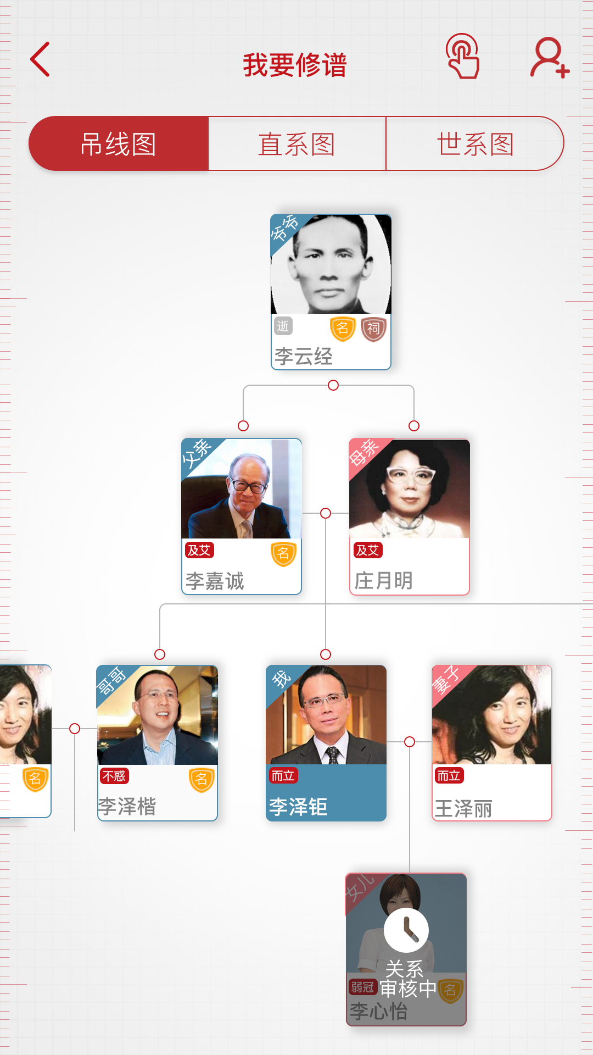
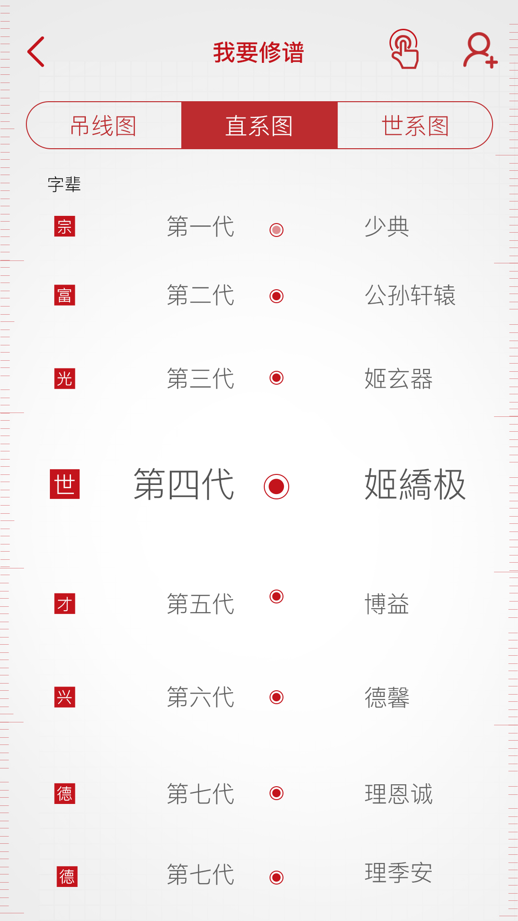

我的族谱

Slide 21
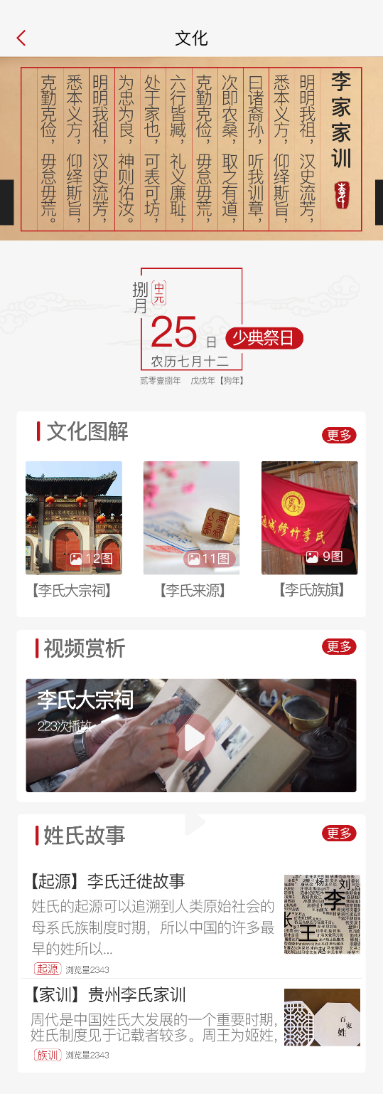
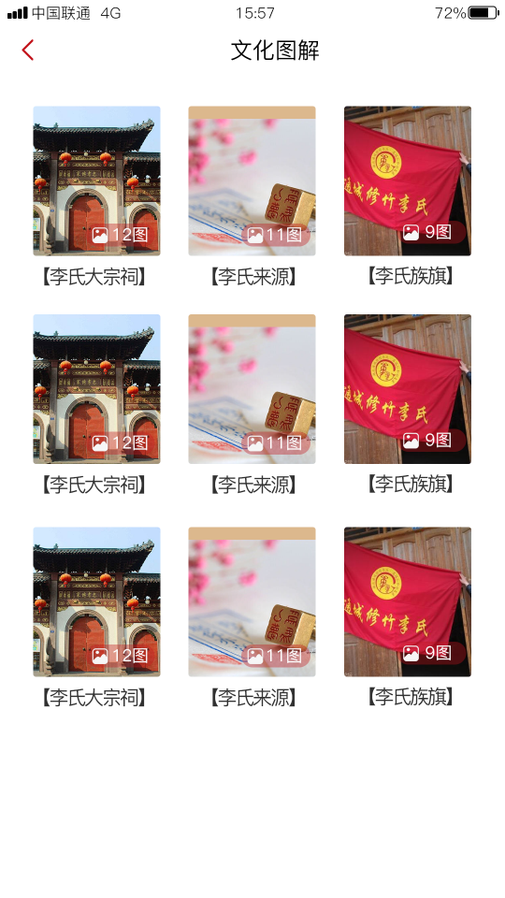
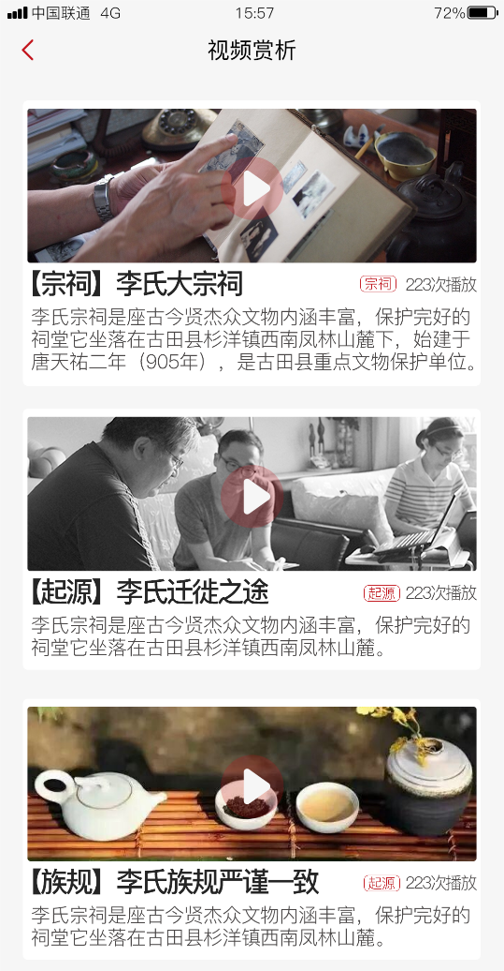
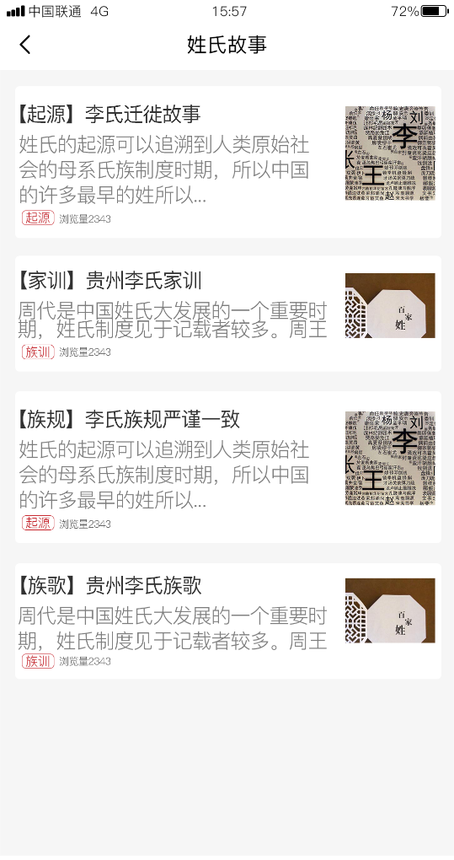
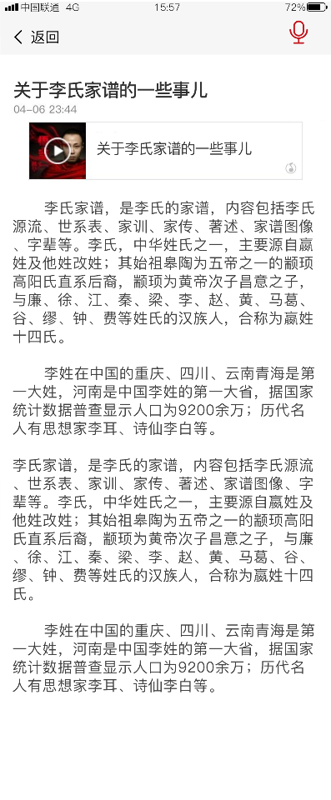
文化
我的族谱

Slide 22
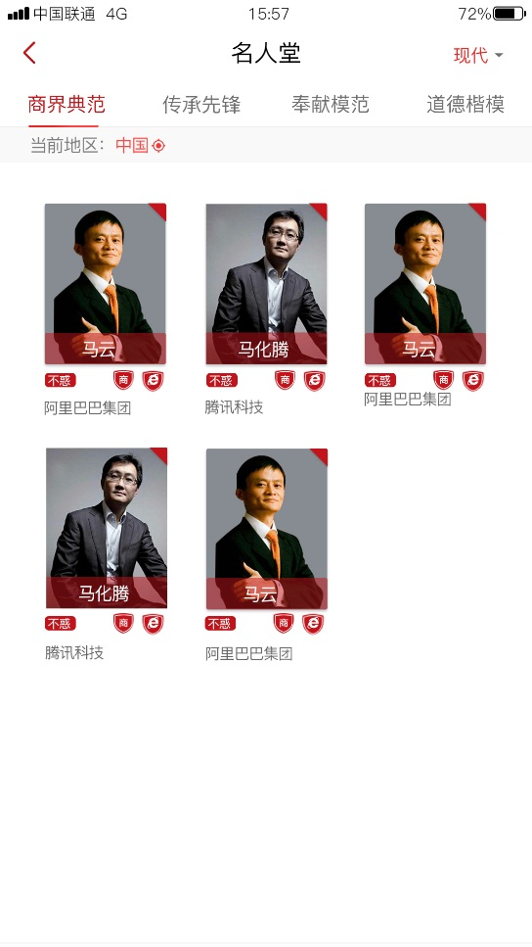
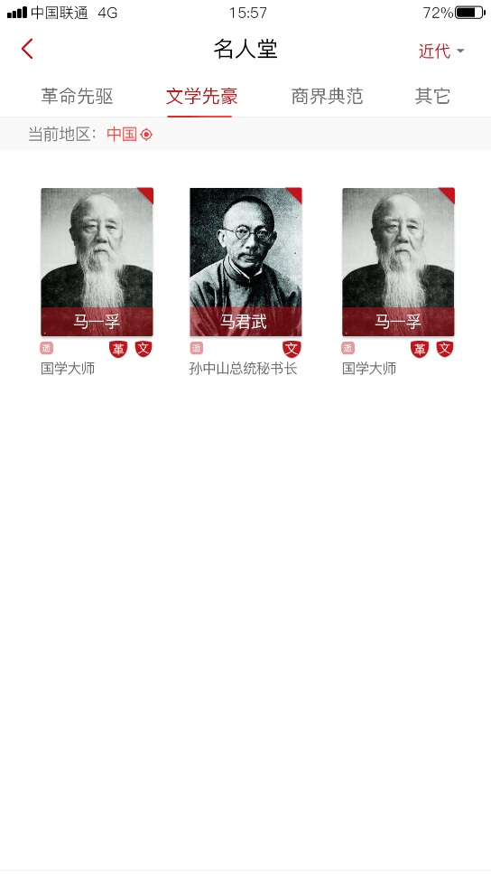
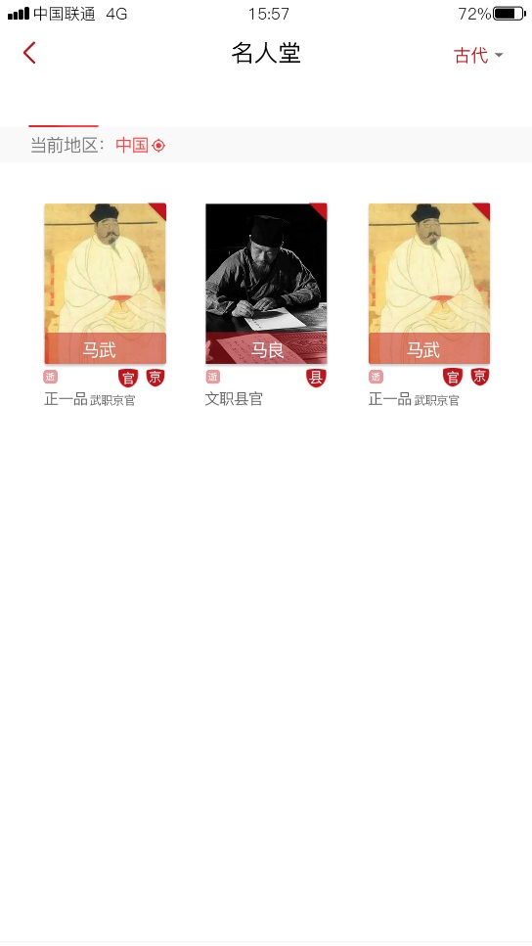
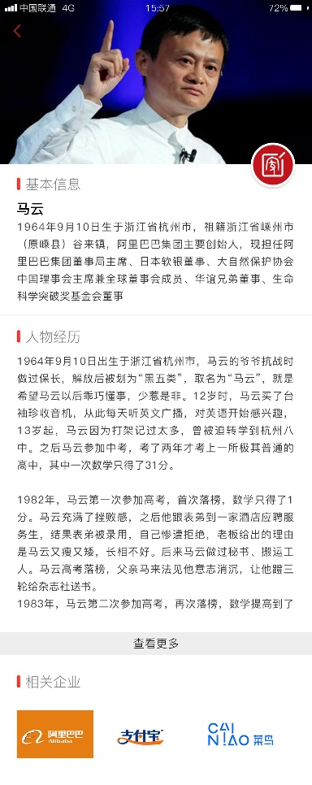
名人堂
我的族谱

Slide 23
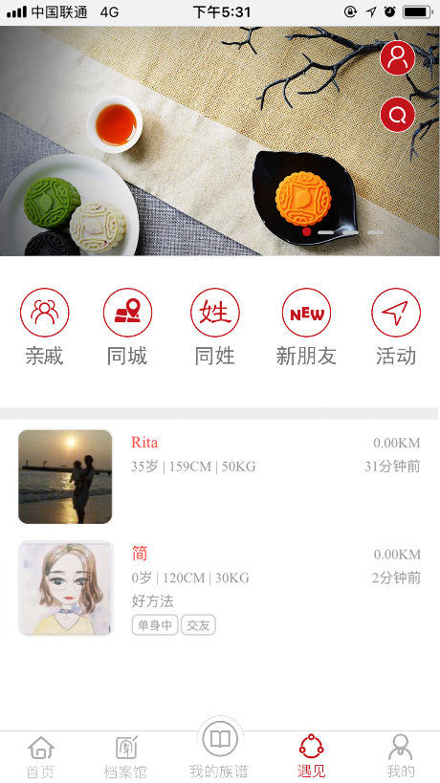
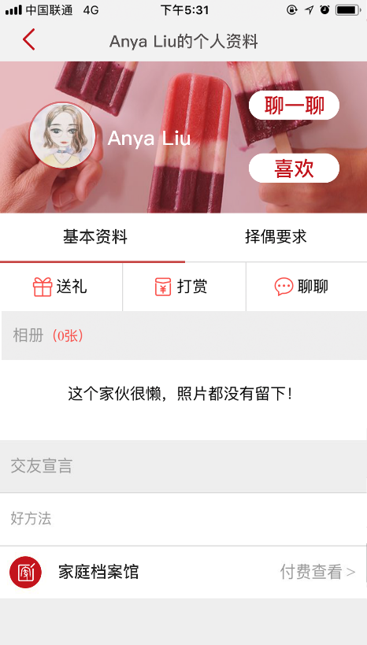
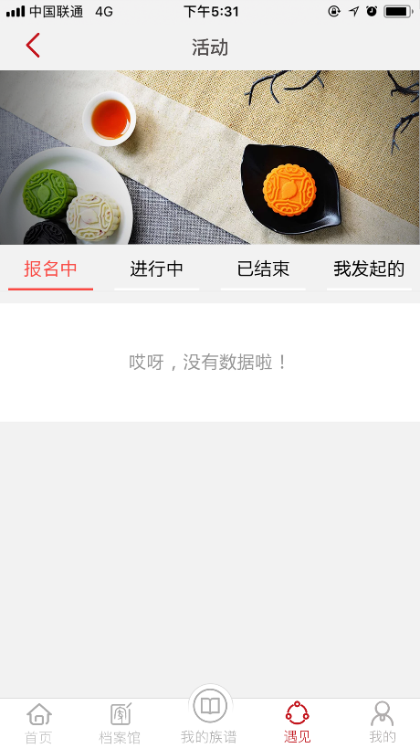
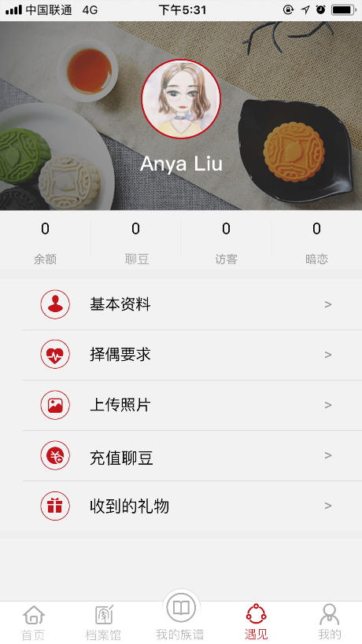
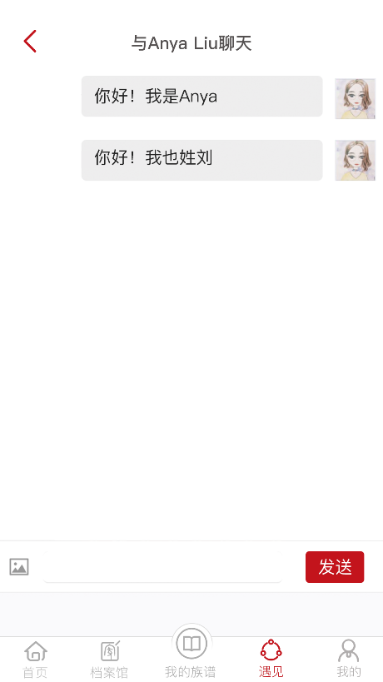
遇见

Slide 24
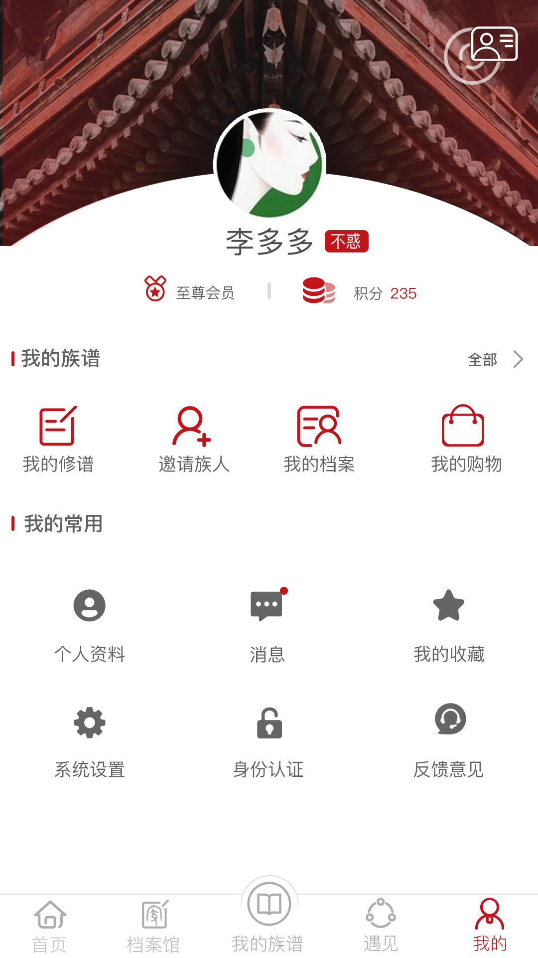
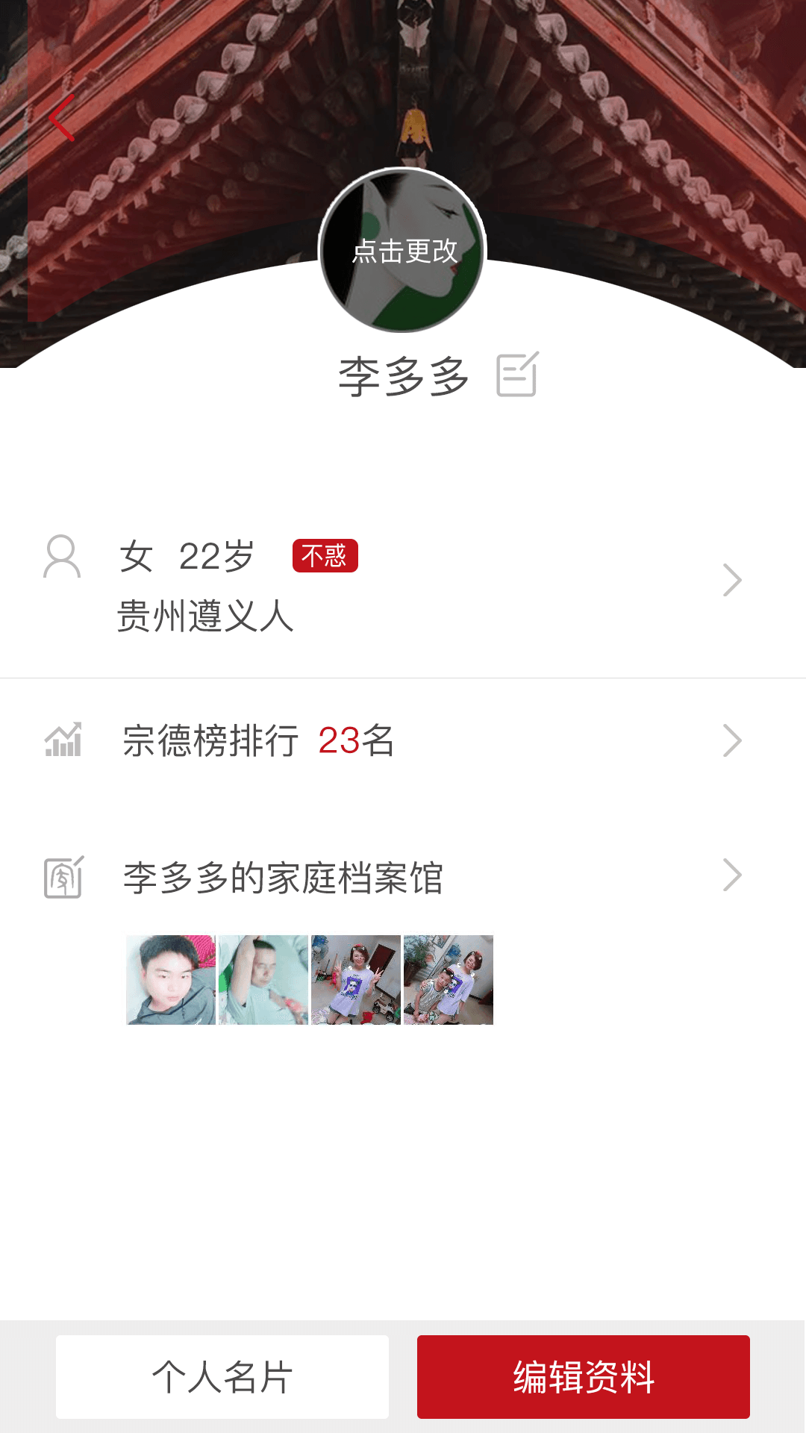
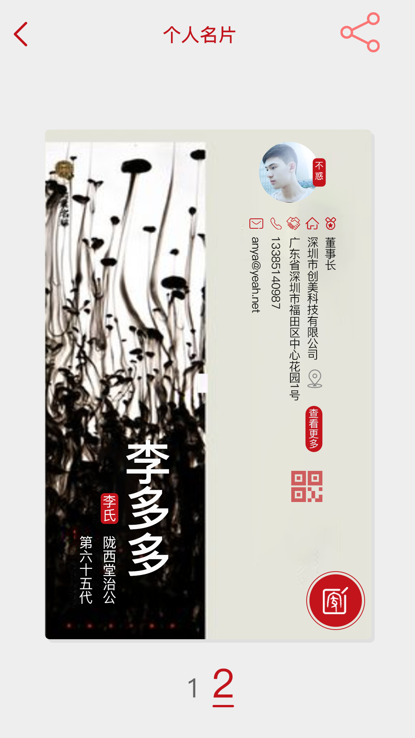
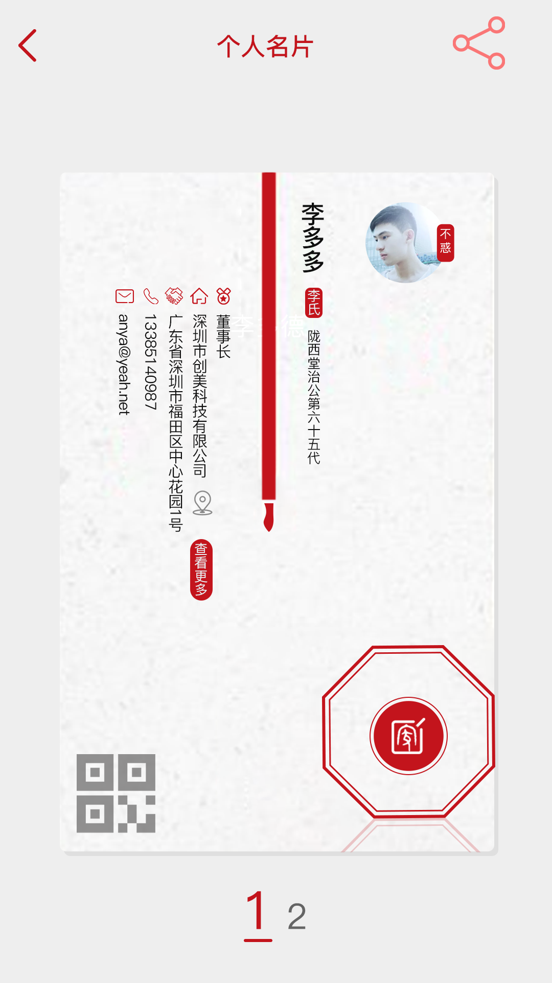
我的

Slide 25

五
项目规划

Slide 26
接口
需求
100%
UI设计
90%
原生开发
6-19 完成首页、登录注册
测试
链接
界面装修

Slide 27
谢谢观看
T H A N K S F O R W A T C H I N G

